Slide 1
Widget Document Approval

Slide 2
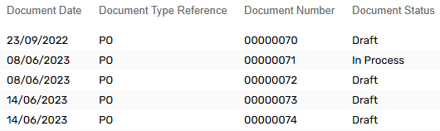
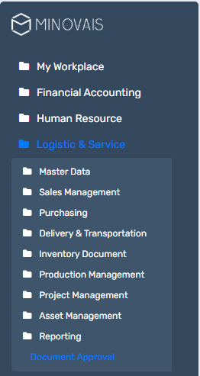
Preview
Go To Document
Yang muncul di Document List ini adalah daftar dokumen yang waiting untuk diproses (diapprove) oleh user (untk detailnya dijelaskan di redmine)

Slide 3
Apabila user memilih salah satu document, lalu klik button Preview
Maka yang terjadi adalah memunculkan preview dari document tersebut (bagian Header dan Item) seperti yang terdapat pada slide berikutnya.

Slide 4
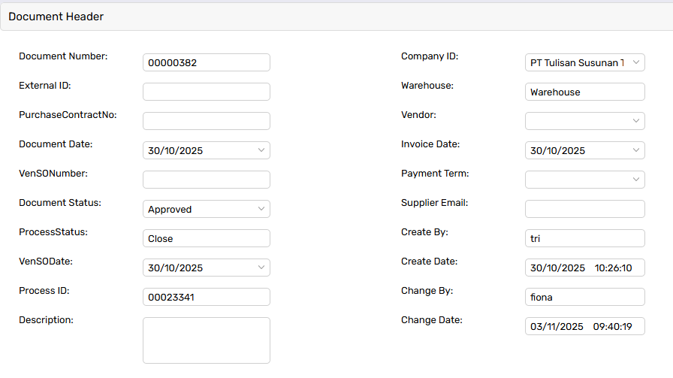
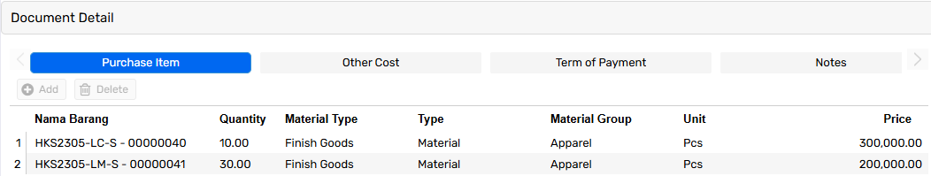
Preview
Go To Document

Slide 5
Apabila setelah memilih document, user mengeklik button Go To Document, maka akan otomatis membuka dokumen tersebut (auto-open tab baru)

